Slide 1


UNIVERSIDAD AUTÓNOMA DEL ESTADO DE MÉXICO
FACULTAD DE CIENCIAS DE LA CONDUCTA
“PROYECTABLES: DIAPOSITIVAS para la unidad de aprendizaje:
PROTECCIÓN CIVIL”
LICENCIATURA EN TRABAJO SOCIAL
Núcleo de formación: Sustantivo
CLAVE L00845
UNIDAD DE COMPETENCIA i
1.2 Tipos de desastre
LIC. JUANA ROSENDO FRANCISCO
TOLUCA, MÉXICO, SEPTIEMBRE 2017

Slide 2
PRESENTACIÓN
Esta Unidad de Aprendizaje forma parte del núcleo Sustantivo Profesional del Plan de estudios Flexible de la Licenciatura de Trabajo Social, misma que tiene un carácter obligatorio porque contiene elementos que le permiten al alumno contar con un contenido real de la explicación y aplicación del Trabajo Social.

Slide 3
El ser humano, desde sus orígenes ha estado expuesto a la acción de desastres de origen natural o humano, que lo hacen vulnerable en su vida y en sus bienes materiales, por lo cual es necesario tomar medidas de protección civil encaminadas a salvaguardar, antes, durante o después de un desastre.

Slide 4
Estas medidas de protección son necesarias en la educación de cualquier sociedad, para que actúen en forma ordenada, participativa y sistemática frente a cualquier contingencia.

Slide 5
La protección civil es una función que debe ser promovida por el estado, la sociedad y por diversos profesionales que transmitan por medio de determinadas acciones y de ser posible de un conocimiento científico la reducción de los efectos destructivos de los desastres.

Slide 6
En este sentido es importante señalar la labor del trabajador social para responder en forma rápida y solidaria en la ayuda hacia aquellas personas que quedaron en desventaja social al sufrir daños por la acción de un desastre.

Slide 7
PROPÓSITOS
GENERAL
Analizará la problemática de las calamidades naturales y sociales.
PARTICULAR
Dispondrá de habilidades técnicas para promover sistemas de protección civil.

Slide 8
TEMARIO
UNIDAD DE COMPETENCIA 1
Conceptos Básicos.
Objetivos:
- Conocer el surgimiento, leyes y subprogramas de la protección civil.
- Analizar el campo de acción de protección civil.

Slide 9
1.1. Antecedentes de la Protección Civil.
1.2. Tipos de desastres.
UNIDAD DE COMPETENCIA 2
Los Subprogramas de la Protección Civil.
Objetivo: Conocer los Subprogramas de la protección civil: prevención, auxilio y restablecimiento.

Slide 10
2.1 El Subprograma de Protección Civil (prevención).
2.2 El Subprograma de Auxilio.
2.3 El Subprograma de Restablecimiento.
2.4 Plan de emergencia.

Slide 11
UNIDAD DE COMPETENCIA 3
Leyes, reglamentos y autoridades de protección civil.
Objetivos:
- Analizar el surgimiento y aplicación de las leyes y reglamentos de la protección civil.
- Determinar las funciones de las autoridades de protección civil.

Slide 12
3.1 Decretos presidenciales, Ley general de protección civil.
3.2 Autoridades de protección civil, SINAPROC, Dirección de Protección Civil Estatal y Municipal.

Slide 13
3.3 Protección Civil Universitaria (UAEMEX).
3.4 Protección Civil de la FACICO.
3.5 Plan familiar de Protección Civil.

Slide 14
UNIDAD DE COMPETENCIA 4
El Trabajador Social y la Protección Civil.
Objetivos:
- Analizar la participación del Trabajador Social en campañas de protección civil
- Comparar los objetivos de la protección civil con los objetivos del trabajo social.

Slide 15
4.1 Relación de la protección civil y el Trabajo Social.
4.2 Funciones y Acciones del Trabajo Social antes, durante y después de un desastre.
  4.3 Planes internos de Protección Civil.

Slide 16
UNIDAD DE COMPETENCIA 5
El Fondo Nacional de Desastres (FONDEN).
Objetivos:
- Conocer cuándo se debe de aplicar el FONDEN.
- Determinar las funciones de las autoridades en la aplicación del FONDEN

Slide 17
5.1 El FONDEN.
5.2 Aplicación del FONDEN con apoyo de Trabajo Social.

Slide 18
1.2 TIPOS DE DESASTRES.

Slide 19
¿QUÉ ES UN DESASTRE?

Slide 20
DESASTRE
Es una situación repentina que se presenta en un tiempo y espacio determinado, particularmente grave causado por fuerzas naturales o humanas que puede cambiar súbitamente las condiciones de la vida social, sumiéndola en el desamparo total y haciendo inminente la ayuda de la sociedad y del Estado para su restablecimiento.

Slide 21
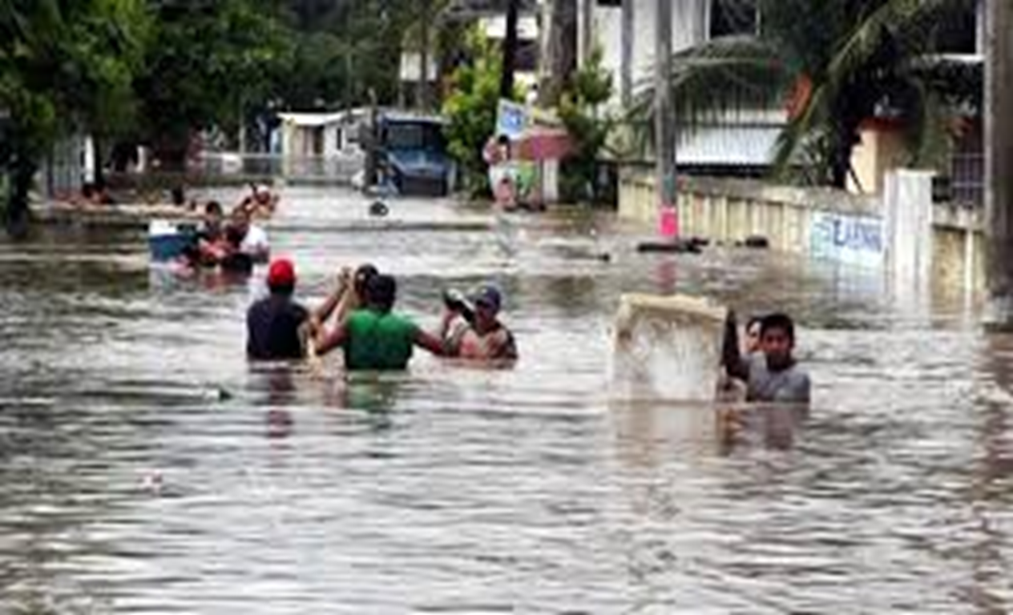
UN DESASTRE

Slide 22
DESASTRES
SE CLASIFICAN EN:
Naturales
Humanos
Geológicos
Hidro meteorológicos
Socio organizativos
Químicos
Sanitarios

Slide 23
Naturales
Geológicos
Hidro meteorológicos
Sismos
Vulcanismo
Deslizamientos
Lahares
Flujos de lodo
Tsunamis
Ciclones
Tormentas
Inundaciones
Heladas
Hipotermias
Tornados

Slide 24
Humanos
Químicos
Sanitarios
Socio organizativos
- Incendios
- Fugas Tóxicas
- Explosiones
- Derrames
Plagas
Epidemias
Desertificación
Concentraciones masivas
Accidentes
Terrorismo
Guerras
Amenaza de bomba
Secuestro
Riñas
Asalto
Intento de violación

Slide 25
DESASTRES NATURALES GEOLÓGICOS

Slide 26
GEOLÓGICOS: Fenómenos que se originan principalmente por la actividad de las placas tectónicas y fallas continentales, entre ellos pueden ser: sismos, vulcanismo, deslizamientos, flujos de lodo, tsunamis, entre otros (SINAPROC, 2005).

Slide 27
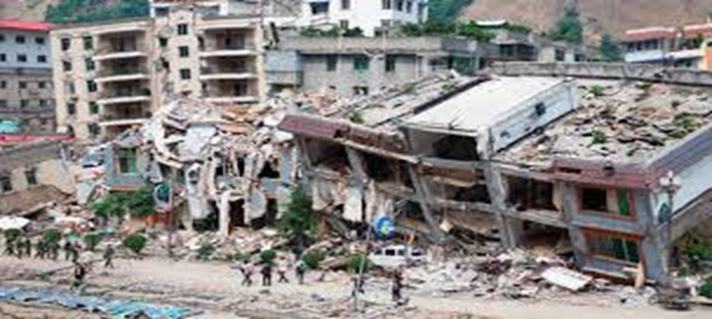
Sismo: Es la liberación de energía desde el manto, por medio de ondas sísmicas, que se reflejan en la superficie terrestre en forma de movimientos horizontales (ondulatorio) y verticales (trepidatorio).

Slide 28
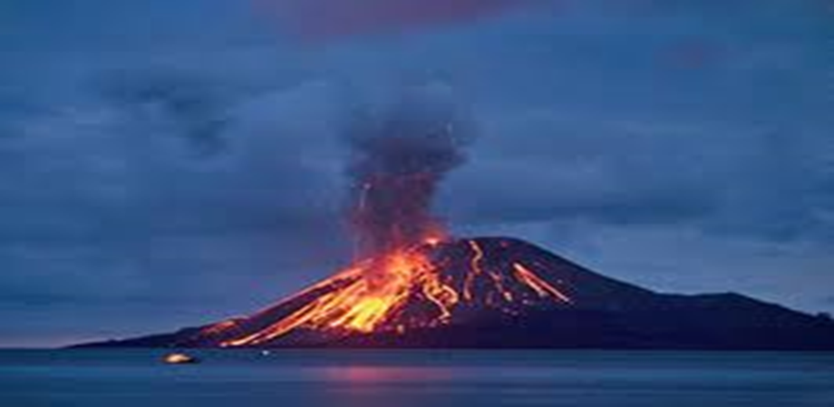
Volcanismo o vulcanismo: Conjunto de procesos y fenómenos relacionados con el desplazamiento de masas de magma, con frecuencia acompañadas de productos hidrogaseosos de las partes profundas de la corteza terrestre y del manto superior a la superficie.

Slide 29
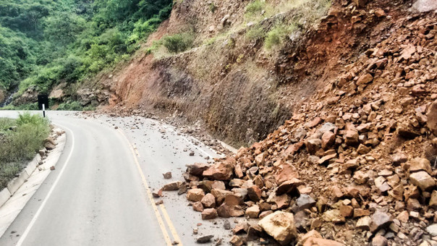
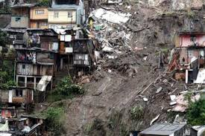
Deslizamiento: Movimiento lento de una masa de suelo o suelos y rocas en una ladera de más de 15° de inclinación, plano sobre el que resbala.

Slide 30
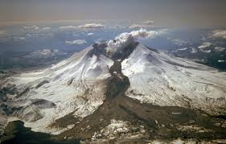
Lahar: Es una corriente de lodo que surge en las laderas de un volcán a causa de la mezcla de materiales volcánicos fríos o incandescentes con las aguas de los lagos-cráter, ríos, glaciares, se desplazan bajo la acción de la fuerza de la gravedad

Slide 31
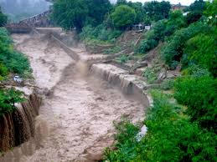
Flujos de lodo: Es un deslave o derrumbe, es un desastre relacionado con las avalanchas, pero en vez de nieve lleva tierra, rocas, árboles, casas, etc.

Slide 32
Tsunami: del japonés
Tsu = ola y Nami = puerto
Es una ola o serie de olas que se producen en una masa de agua al ser empujada violentamente por una fuerza que la desplaza verticalmente. Terremotos, volcanes, derrumbes costeros o subterráneos e incluso explosiones de gran magnitud pueden generar este fenómeno.
alcanzando velocidades de más de 800 kilómetros por hora.

Slide 33
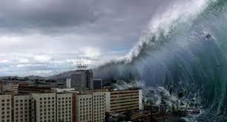
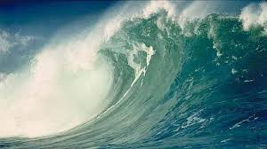
Tsunami

Slide 34
DESASTRES NATURALES HIDRO-
METEOROLÓGICOS

Slide 35
HIDROMETEOROLÓGICOS: Se consideran como una calamidad que se genera por la acción violenta de los agentes atmosféricos, tales como: huracanes, tormentas, inundaciones, heladas, sequías, ondas cálidas y gélidas, hipotermias, tornados, etc. (Ley General de Protección Civil, 2004).

Slide 36
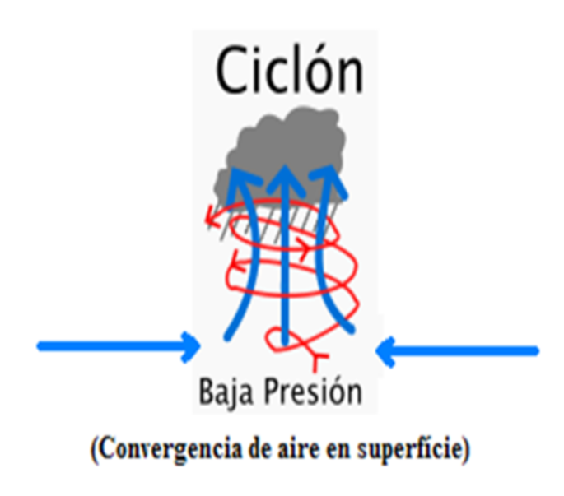
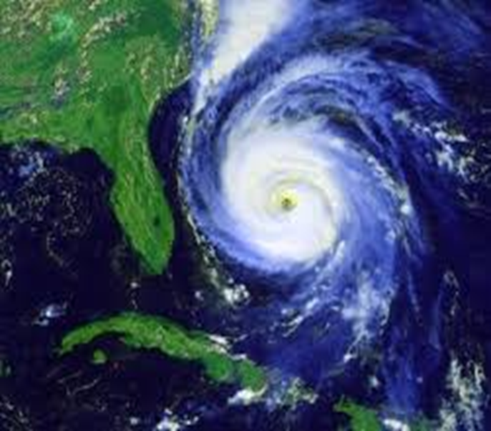
Ciclones: Es el viento circular provocado por el calentamiento de la superficie del mar en época de verano, la velocidad de sus vientos, alcanza los 300km/h.

Slide 37
Tormentas: Se producen en las nubes llamadas cumulonimbus, los cuales se desarrollan en capas de aire de gran estabilidad, en latitudes medias y altas, estas nubes llegan a grandes alturas, donde la temperatura es inferior a la de congelación; así su parte superior está constituida por cristales de hielo o por una mezcla de cristales de hielo y pequeñas gotas de agua.

Slide 38
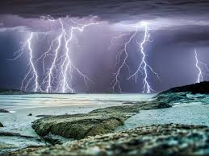
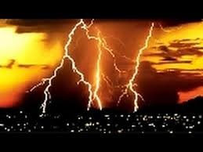
Tormentas eléctricas

Slide 39
Inundaciones: Es la ocupación por parte del agua de zonas o regiones que habitualmente se encuentran secas. Normalmente es consecuencia de la aportación inusual y más o menos repentina de una cantidad de agua superior a la que puede drenar el propio cauce del río, aunque no siempre es este el motivo.

Slide 40
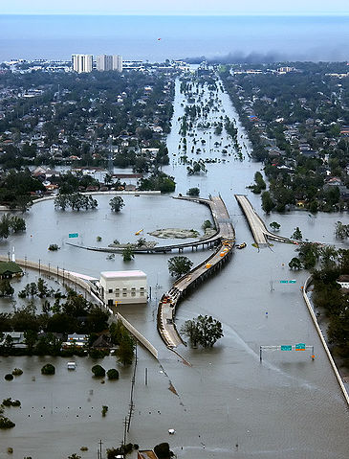
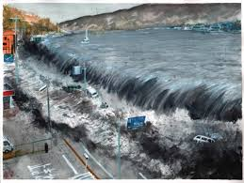
Las inundaciones se producen por diversas causas (o la combinación de éstas), pueden ser causas naturales como las lluvias, oleaje o deshielo o no naturales como la rotura de presas.

Slide 41
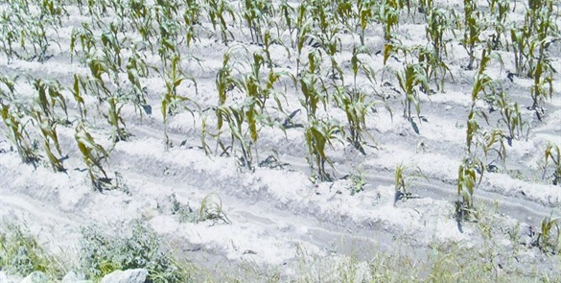
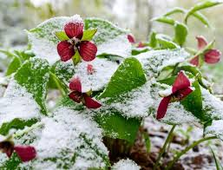
Heladas: Ocurre cuando la temperatura del aire cercano a la superficie del terreno disminuye a 0°C o menos, durante un lapso mayor a ocho horas.

Slide 42
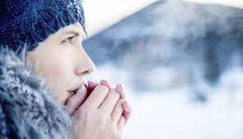
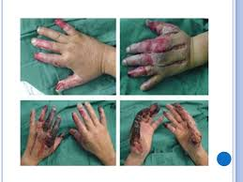
Hipotermias: Es el descenso de la temperatura corporal por debajo de los 35ºC, momento en el cual los mecanismos compensadores del organismo para mantener la temperatura del cuerpo comienzan a fallar.

Slide 43
Tornados: Son una nube giratoria con forma de embudo que se extiende desde la tormenta eléctrica hasta el suelo y tiene vientos arremolinados que pueden alcanzar 300 millas (algo más de 480 km) por hora.
El daño que deja a su paso puede exceder 1 milla (1,6 km) de ancho y 50 millas (algo más de 80 km) de largo.

Slide 44
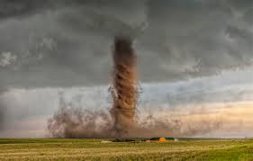
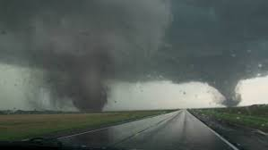
Todos los estados tienen cierto riesgo de tornados. Algunos tornados son claramente visibles, mientras que otros no son claros debido a la lluvia o a nubes bajas.

Slide 45
DESASTRES HUMANOS
QUÍMICOS

Slide 46
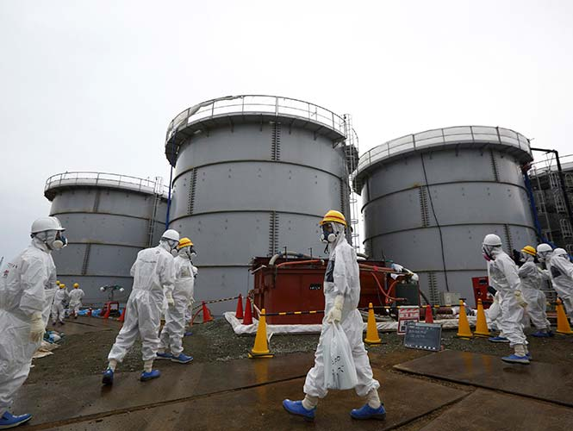
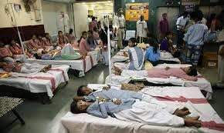
QUÍMICOS: Son eventos dramáticos como fuga de gases o aguas tóxicas de una industria, que producen intoxicación aguda en las poblaciones afectadas por los agentes contaminantes.

Slide 47
Incendio: Es un fuego de grandes proporciones que se desarrolla sin control, el cual puede presentarse de manera instantánea o gradual, pudiendo provocar daños materiales, interrupción de los procesos de producción, pérdida de vidas humanas y afectación al ambiente.

Slide 48
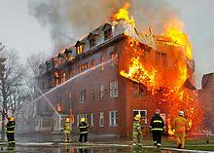
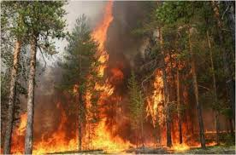
Incendios

Slide 49
Explosión: Es la liberación simultánea, repentina y por lo general, violenta de energía calórica, lumínica y sonora.
Usualmente las explosiones se producen asociadas a actividades humanas, y resultan más infrecuentes las explosiones de origen natural o no intencionadas.

Slide 50
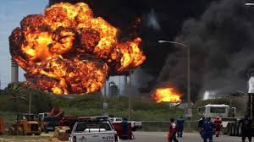
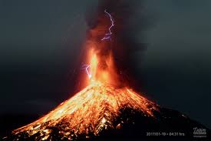
Explosiones

Slide 51
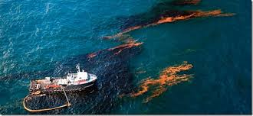
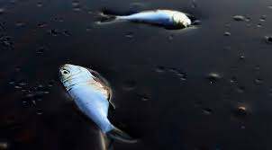
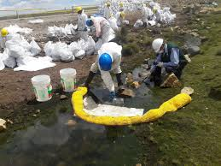
Derrames:

Slide 52
DESASTRES HUMANOS
SANITARIOS

Slide 53
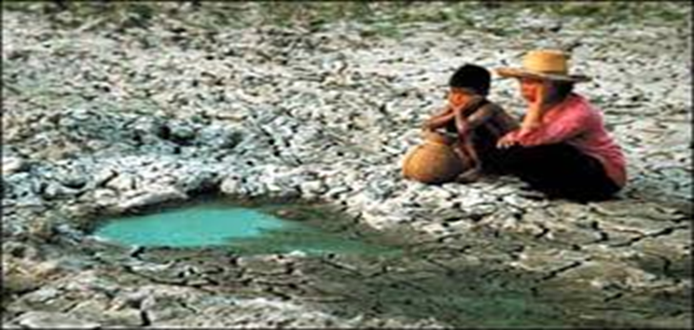
Estos fenómenos se encuentran estrechamente ligados al crecimiento de la población e industria y pueden ser: plagas, epidemias y desertificación (transformación de una región en desierto).

Slide 54
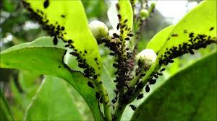
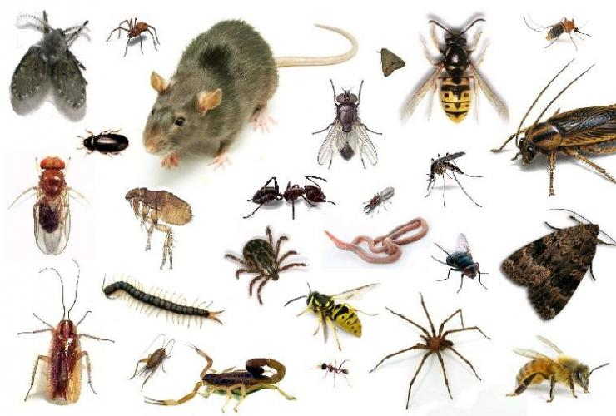
Plagas: Es el crecimiento repentino de una población animal, la cual puede causar daños al ser humano.

Slide 55
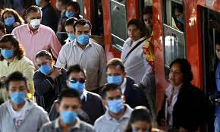
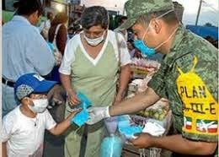
Epidemias: Es el brote rápido y repentino de enfermedades que afectan a un número de personas.

Slide 56
DESASTRES HUMANOS
SOCIOORGANIZATIVOS

Slide 57
Se considera como una calamidad generada por motivos de errores humanos o por acciones premeditadas, ya que se dan en el marco de grandes concentraciones o movimientos masivos de población.

Slide 58
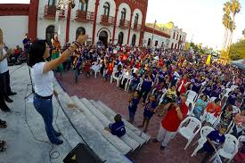
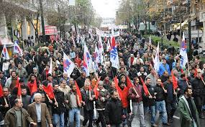
Entre ellas se encuentran: concentraciones masivas, accidentes, terrorismo, guerras, amenaza de bomba, secuestro, riñas, asalto e intento de violación.

Slide 59
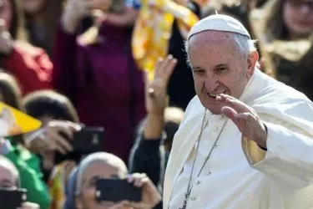
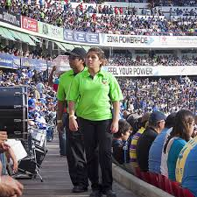
Concentraciones masivas: Los eventos religiosos, culturales, deportivos, artísticos y políticos pueden reunir a muchas personas y, al mismo tiempo, coincidir con otras situaciones que generen condiciones de riesgo.

Slide 60
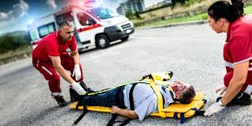
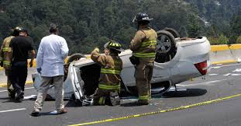
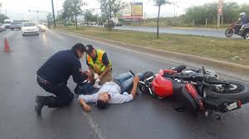
Accidentes

Slide 61
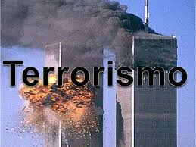
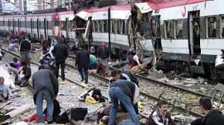
Terrorismo: Forma violenta de lucha política, mediante la cual se persigue la destrucción del orden establecido o la creación de un clima de terror e inseguridad susceptible de intimidar a los adversarios o a la población en general.

Slide 62
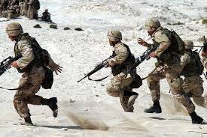
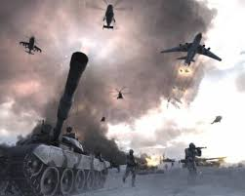
Guerra: Lucha o conflicto armado entre dos o más naciones o entre bandos de una misma nación; así como también el combate, disidencia entre dos o más personas.

Slide 63
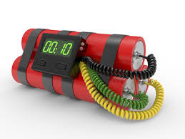
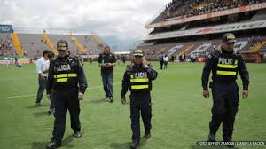
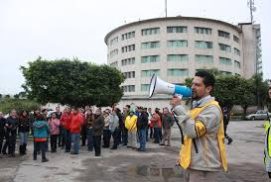
Amenaza de bomba

Slide 64
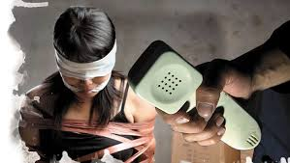

Secuestro

Slide 65


Riñas

Slide 66


Asalto

Slide 67
BIBLIOGRAFÍA BÁSICA
1- Arite. S. y Jacquet, M. (2005). El Trabajador Social en situación de emergencia o desastre. Espacio.
2- ADDENDUM. (2003). Licenciatura en Trabajo Social de la Facultad de Ciencias de la Conducta. Aprobado el 28 de agosto de 2003, UAEM.

Slide 68
3- Campos H. Ricardo. (1994). Protección civil algunos aspectos de la organización de un plan de protección civil, coodefensa civil para casos de desastre natural. Toluca, México.
4-CENAPRED. (2012). Diagnóstico de Peligros e identificación de riesgos de desastres en México. Galeana de la O. Silvia. (2004). Taxonomía de las áreas de Intervención del Trabajo Social. México.

Slide 69
5- CENAPRED. (1993). Manual del curso “Taller para un anteproyecto de programa interno”. Manual del curso “Formación de brigadas”. CENTRO NACIONAL DE PREVENCIÓN DE DESASTRES 1993.
6- CENAPRED.(1990). La prevención de los desastres en México. México, CENAPRED de 1990 fascículo 1.
7- Decretos presidenciales de 1986,1989 y 1990

Slide 70
8- Dirección de Desarrollo y Administración de Personal. (1993).
9- Dirección General de Protección Civil. (1993). Manual Curso Básico de Protección Civil. Gobierno del Estado de México.
10- Galeana de la O. Silvia. (2004). Taxonomía de las áreas de Intervención del Trabajo Social. México.
11- GACETA DE GOBIERNO. ( 2013). Ley de Protección Civil del Estado de México.

Slide 71
12- GACETA DE GOBIERNO. (2013). Reglamento de la Ley de Protección Civil del Estado de México
13- Gobierno del Estado de México. Ley y reglamento de protección Civil del Estado de México.
14- de Protección Civil 1990-1994. 29 de mayo de 1991.

Slide 72
15- SECRETARÍA DE GOBERNACIÓN (CENAPRED-DGPC). (1994). Glosario de términos de protección civil.
16- SECRETARÍA GENERAL DE GOBIERNO. (1994). Manual del curso “Formación en protección civil”.
17- U. A. E. M. (1993). Manual de Seguridad y Protección Civil Universitaria.

Slide 73
BIBLIOGRAFÍA Y REFERENCIAS
COMPLEMENTARIAS
1- Arite. S. y Jacquet, M. (2005). El Trabajador Social en situación de emergencia o desastre. Espacio.
2- Arteaga, B. C. (2003). Desarrollo Comunitario. México. UNAM.

Slide 74
3- Campos, H. R. (1994). Protección Civil, algunos aspectos de la organización de un plan de Protección Civil para casos de desastres naturales. México. UAEM.
4- Cázares y Cuevas. (2008). Planeación y evaluación basada en competencias. México. Trillas.

Slide 75
5- Curriculum. (2000). Licenciatura en Trabajo Social de la Facultad de Ciencias de la Conducta de la UAEM.
6- Gobierno del Estado de México. (2007). Guía técnica para la elaboración del programa interno de protección civil. México. G.E.M.

Slide 76
7- Gobierno de la República Mexicana. (2000). Ley General de protección civil. México. G. .R. M.
8- Marques, O. (2009). Desastres y efectos psicosociales y alternativas de intervención. México. UNAM.
9- Olivera, G. R. (2004). Manual de programas internos para responsables de protección civil de la Universidad Autónoma del Estado de México. México. UAEM.

Slide 77
10- Sánchez, R. M. (1999). Manual de Trabajo Social. México. Plaza y Valdés.
11- Sánchez, R. M. (2004). Manual de Trabajo Social. México. Plaza y Valdés.
12- Sistema Nacional de Protección Civil. (1993). Apuntes del Sistema Nacional de Protección Civil (SINAPROC). México. SINAPROC.

Slide 78
13- Sistema Nacional de Protección Civil. (2005). Apuntes del Sistema Nacional de Protección Civil (SINAPROC). México. SINAPROC.
http://www.edomex.gob.mx/protcivil/docs/sismos2006.pdf
http:www.prevenciónyseguridad.org/mx.
helid.digicollection.org/es/d/Jops01s/10.1.4.html
www.sedena.gob.mx/index.php/.../plan-dn-iii-e/ique-es-e/-plan-dn-iii-e.

Slide 79
DIRECTORIO DE LA FACULTAD DE CIENCIAS DE LA CONDUCTA
DR. Manuel Gutiérrez Romero Director
DR. Saúl Urcid Velarde SUBDIRECTOR ACADÉMICO
Dra. María Teresa García Rodea SUBDIRECTORA ADMINISTRATIVA
M. Francisco Márquez Vázquez COORDINADOR DE LA UNIDAD DE PLANEACIÓN Y EVALUACIÓN
Dra. Alejandra Moysen Chimal COORDINADORA DE ESTUDIOS AVANZADOS
Dra. Aída Mercado Maya COORDINADORA DE INVESTIGACIÓN
Mtra. Berenice Legorreta Rebollo COORDINADORA DE DIFUSIÓN CULTURAL
Mtro. Alejandro Gutiérrez Cedeño COORDINADOR DE EXTENSIÓN Y VINCULACIÓN
Dra. Adelaida Rojas García COORDINADORA DEL CENTRO DE ESTUDIOS Y SERVICIOS PSICOLÓGICOS INTEGRALES
Dra. Irma Ortiz Valdez COORDINADOR DE LA LICENCIATURA EN PSICOLOGÍA
Mtro. Rodrigo Terrazas Valdez COORDINADOR DE LA LICENCIATURA EN EDUCACIÓN
Dra. Diana Franco Alejandre COORDINADORA DE LA LICENCIATURA EN TRABAJO SOCIAL
Mtro. Edwin Román Albarrán Járdon COORDINADORA DE LA LICENCIATURA EN CULTURA FÍSICA DE DEPORTE
Dr. Alfredo Díaz y Serna CRONISTA

Slide 80
DIRECTORIO DE LA UAEMEX
Dr. en Ed. Alfredo Barrera Baca
RECTOR
M. en S. P. María Estela Delgado Maya
SECRETARIA DE DOCENCIA
Dr. en C.I.Amb. Carlos Eduardo Barrera Díaz
SECRETARIO DE INVESTIGACIÓN Y ESTUDIOS AVANZADOS
Dr. en C.S. Luis Raúl Ortiz Ramírez
SECRETARIO DE RECTORÍA
Dr. en A. José Edgar Miranda Ortiz
SECRETARIO DE DIFUSIÓN CULTURAL
M. en Com. Jannet Socorro Valero Vilchis
SECRETARIA DE EXTENSIÓN Y VINCULACIÓN
M. en E. Javier González Martínez
SECRETARIO DE ADMINISTRACIÓN
M. en E.U.R. Héctor Campos Alanís
SECRETARIO DE PLANEACIÓN Y DESARROLLO INSTITUCIONAL
M. en L.A. María del Pilar Ampudia García
SECRETARIA DE COOPERACIÓN INTERNACIONAL
Dra. en C.S. y Pol. Gabriela Fuentes Reyes
ABOGADA GENERAL
Lic. en Com. Gastón Pedraza Muñoz
DIRECTOR GENERAL DE COMUNICACIÓN UNIVERSITARIA
M. en R.I. Jorge Bernaldez García
SECRETARIO TÉCNICO DE LA RECTORÍA
M. en A.P. Guadalupe Santamaría González
DIRECTORA GENERAL DE CENTROS UNIVERSITARIOS UAEM Y UAP
M. en A. Ignacio Gutiérrez Padilla
CONTRALOR UNIVERSITARIO
Profr. Inocente Peñaloza García
CRONISTA

